Slide 1
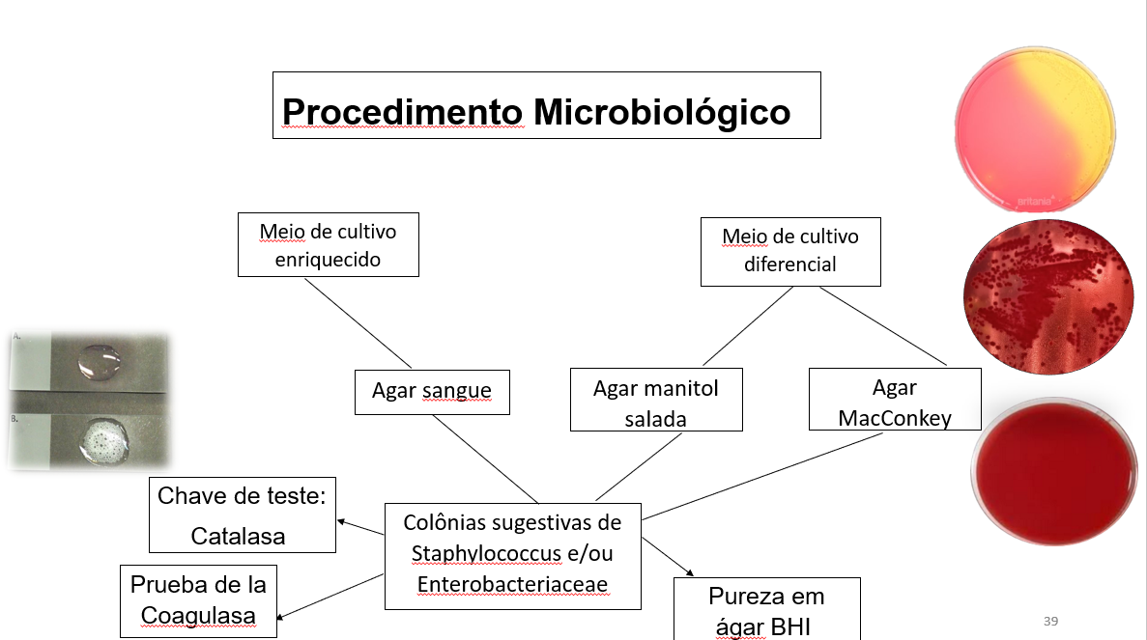
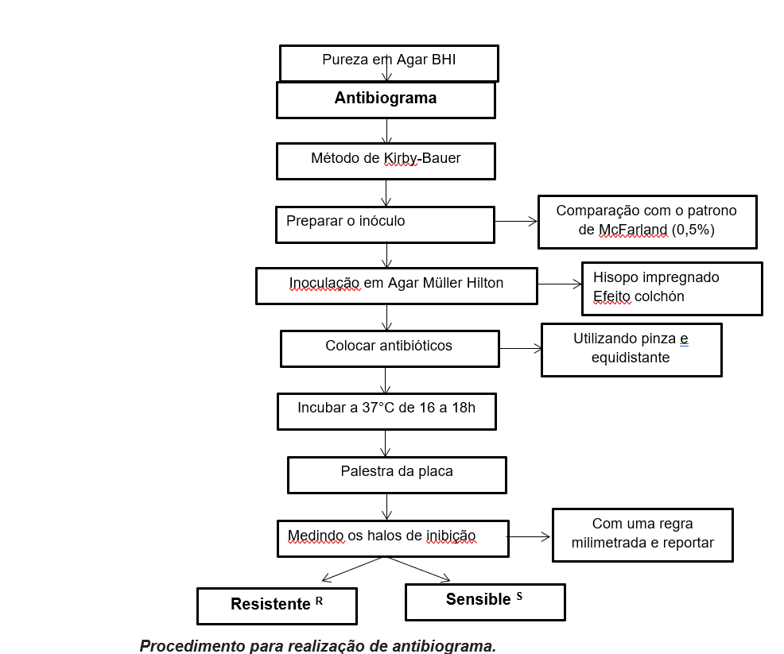
Caracterização microbiológica e perfis de sensibilidade a antibióticos em leite mastítico de vacas leiteiras do Norte do Estado de Táchira-Venezuela.
María Evelyn Alviarez 1, Natalia Sosa 1, Magaly Valero 1 e Datty Rosales-Zambrano 2.
1 Faculdade de Farmácia e Bioanálise da Universidade de Los Andes. Mérida. Estado de Mérida. Venezuela.
2 Laboratório de Tecnologias Avançadas Veterinárias C.A.
INTRODUÇÃO
A mastite bovina (MB) é uma das condições patológicas mais prevalentes em bovinos leiteiros. Estudos de prevalência nas áreas leiteiras da Venezuela refletem que se trata de um problema com impacto na saúde bovina em sistemas leiteiros representados principalmente por pequenos produtores com ordenha manual.
OBJETIVO
Com base no exposto, propôs-se caracterizar as cepas bacterianas dos casos de MB em fazendas do norte do Estado de Táchira que apresentavam CMT positivo ou sinais de mastite clínica
MATERIAL E MÉTODOS
As demonstrações de leite foram obtidas através do pedido mecânico ou manual em bovinos lactantes e com o primeiro parto. Se o teste de mastite da Califórnia for realizado, qual será um critério de inclusão para a realização dos testes microbiológicos pertinentes. Foram encaminhados ao Laboratório VATCA e à Bacteriologia “Roberto Gabaldón”. Laboratório ULA, no No 1º semestre de 2023, um total de 67 amostras de leite foram submetidas ao isolamento e determinação de sensibilidade a antibióticos, utilizando bacteriologia convencional (foi realizada a siembra e inoculação da mostra em Agar Sangre, Manitol Salado e Agar Mac Conkey) e a técnica de Kirby Bauer para perfis de sensibilidade.
.
RESULTADOS E DISCUSSÃO
36 amostras (53,73%) tiveram cultura positiva e 31 (46,26%) cultura negativa, caracterizadas da seguinte forma: 33,33% (12/36) Streptococcus sp; 25,0% (9/36) Staphylococcus aureus; 8,33% (3/36) Bacillus sp; 19,44% (7/36) E. coli; 11,11% (4/36) Staphylococcus sp., 5,4% (2/36) Lactobacillus sp.; 2,7% (1/36) Corynebacterium sp.; 2,7% (1/36) Proteus sp.; 2,7% (1/36) Pseudomonas aureginosa.
Os perfis de resistência para Staphylococcus aureus foram: 88,88% (8/9) Penicilina, 77,77% (7/9) Trimetropim sulfametoxazol (T-S), 11,11% (1/9) Tetraciclina. No caso da E. coli, foram apresentados 4 fenótipos com padrões de resistência à: 100% (7/7) Ampicilina, 85,7% (6/7) à T-S, 28,5% (2/7) à Tetraciclina e 85,7% (6/7) à Tetraciclina e 85,7% (6/7) à T-S. /7) à Cefadroxil.
Estes resultados indicam que existe variedade fenotípica nas estirpes circulantes com resistência múltipla.
CONCLUSÃO
Os testes de suscetibilidade são de grande apoio para o tratamento de bovinos que apresentam mastite, mas é de grande importância ressaltar que antibióticos como Amicacina, Trimetropim-Sulfametoxasol e Cefadroxil não devem ser aplicados como tratamento preventivo, uma vez que estes antibióticos apresentaram resistência à maioria deles. .dos fenótipos estudados, o ideal é aguardar o resultado das culturas analisadas e aplicar os antibióticos indicados
AGRADECIMENTOS
E. coli. | FEN1 | FEN2 | FEN3 | FEN3 | FEN1 | FEN4 | FEN4 | FEN2 | Proteus sp.
ATB UTILIZADOS | 731 | TANQUE | 673 | 4812 | M9 | TANQUE | TANQUE | 6087 | 814
Amikacina | S | S | S | S | S | S | S | S | S
Ampicilina | R | R | R | R | R | R | R | R | R
Ampicilina Sulbactam | S | S | S | S | S | S | S | S | R
Ceftazidima | S | S | S | S | S | S | S | S | S
Ciprofloxacina | S | S | S | S | S | S | S | S | S
Trimetropim-sulfa | S | R | R | R | S | R | R | R | R
Cefepime | S | S | S | S | S | S | S | S | S
Aztreonam | S | S | S | S | S | S | S | S | S
Imipenem | S | S | S | S | S | S | S | S | S
Meropenem | S | S | S | S | S | S | S | S | S
Tetraciclina | S | S | R | R | S | S | S | S | R
Cefadroxilo | R | R | R | R | R | S | S | R | S
Procedimento empregado no laboratório para identificação microbiológica
Procedimento para realização de antibiograma.

